Slide 1

Formación
Profesional: del
Aula a la empresa

Slide 2

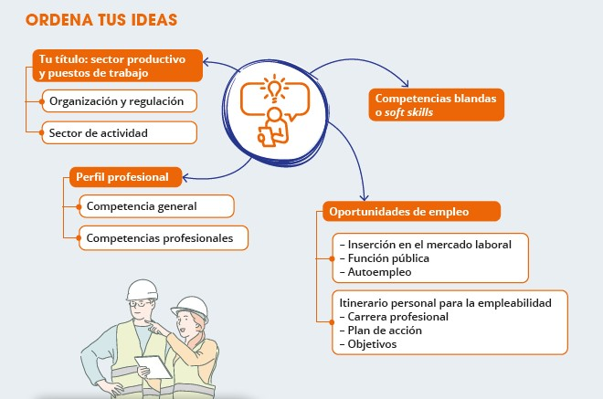
Unidad 1

Slide 3
Unidad 1
Objetivos de la formación Profesional
Competencias propias del título
Sector productivo
Seguridad y salud
Innovación y emprendimiento
Digitalización
Igualdad de oportunidades
Prevención de riesgos medioambientales

Slide 4
Unidad 1
Niveles de la Formación Profesional
Curso especialización - Experto
Grado superior- Técnico superior
Grado básico – Profesional básico
Grado medio - Técnico

Slide 5
Unidad 1
Regulación de los ciclos de FP
El Real Decreto normativa estatal que establece el Título y donde se fijan sus enseñanzas mínimas.
El currículo desarrollado por cada Comunidad Autónoma respetando los mínimos establecidos en el Real Decreto.
Título:
Currículo
Perfil profesional
Plan de estudios
Entorno profesional: sector, ocupaciones y puestos de trabajo.
Currículo
Futuro del título del sector
Título
Real decreto
Competencia general y competencias profesionales.

Slide 6
Unidad 1
Soft skills
Las competencias blandas, habilidades interpersonales o soft skills en inglés son habilidades no técnicas relacionadas con la forma de ser y relacionarse de las personas.
Competencias blandas más relevantes
• Habilidades de comunicación: entre ellas podríamos citar la asertividad, la capacidad de escucha, la empatía (saber ponerse en el lugar de los demás) o la persuasión (tan importante en el ámbito comercial). • Capacidad de trabajo en equipo: incluye desde saber exponer mis ideas o respetar las de los demás hasta coordinar mi trabajo con el de otras personas. • Pensamiento crítico, creatividad, flexibilidad, capacidad para gestionar los cambios: hay que saber buscar soluciones, ser creativo y aceptar los cambios, porque el mundo laboral es muy dinámico y estos se producen constantemente. • Autonomía y capacidad de resolución de problemas: debemos aprender a trabajar resolviendo problemas y sin tener que preguntar todo el rato. • Polivalencia funcional: es verdad que las empresas necesitan personal especializado, pero también que sepa hacer un poco de todo. • Liderazgo: es importante saber dirigir, tener carisma y ganarse el respeto de los compañeros. • Resiliencia, tolerancia a la frustración y gestión del estrés: en todas las empresas de todos los sectores y en cualquier puesto de trabajo, vamos a pasar por momentos difíciles y a veces las cosas no nos van a salir como habíamos planeado. Es algo que debemos aceptar y aprender a gestionar para sobreponernos siempre a esas situaciones menos agradables. • Competencia digital: fundamental en el mundo en el que nos movemos actualmente.

Slide 7
Unidad 1
Oportunidades de empleo
Mercado laboral
Autoempleo
Cuenta ajena.
Sector privado
Cuenta ajena.
Sector público
Relación laboral
Ofrecer perfil:
CV
Administración
pública
Técnico – C1
Técnico Superior - B
Oposición
Concurso de méritos
Concurso - oposición
Tu propia empresa
IPE II

Slide 8
Unidad 1
El módulo de IPE I
Tu entorno de aprendizaje
Conocer
Sector productivo
Puestos de trabajo
Mejorar
Obtener
Título Técnico
Básico PRL
Te permitirá…
Analizar
Comprender
La normativa laboral
Tu potencial profesional

